Slide 1



Профессиональные Стандарты в области сварки, контроля и Робототехники.
Тренды развития образования в робототехнике
Шахматов Денис Михайлович,
Руководитель комиссии по профессиональным стандартам СПКС
к. т. н., руководитель филиала «CROBOTP Урал», руководитель группы компаний «Сварка 74»

Slide 2

Президиум Государственного Совета 21.09.2023
НАКС
Пр-2192ГС, п.2в
в) обеспечить обновление профессиональных стандартов, предусмотрев гибкую систему, включающую оперативную конкретизацию квалификационных характеристик по отраслям и видам профессиональной деятельности, на основе унификации процесса разработки профессиональных стандартов с применением современных цифровых методов и оптимизации количества профессиональных стандартов.
Срок – до 25 декабря 2024 г., с промежуточным докладом – до 1 июля 2024 г.;
Ответственный Мишустин Михаил Владимирович
Тематика Профессиональное образование
Срок исполнения 25 декабря 2024 года
Перечень поручений по итогам расширенного заседания Президиума Госсовета
Президент утвердил перечень поручений по итогам расширенного заседания Президиума Государственного Совета, 21 сентября 2023 года.
Пр-2192ГС, 2б
б) обеспечить обновление и согласованность классификаторов сферы труда (Общероссийский классификатор занятий, Общероссийский классификатор профессий рабочих, должностей служащих и тарифных разрядов), классификаторов, используемых в сфере образования (Общероссийский классификатор специальностей по образованию, перечни профессий, специальностей и направлений подготовки).
Срок – 25 декабря 2025 г., с промежуточным докладом – до 15 декабря 2023 г., далее – один раз в полгода;
Ответственный Мишустин Михаил Владимирович
Тематика Профессиональное образование, Образование
Срок исполнения 25 декабря 2025 года
Notes:
Для решения всех обозначенных проблем, есть решения Госсовета и поручения Президента.

Slide 3
Решения форума НСК. Приоритетные направления развития НСК
НАКС
Развитие профессиональных стандартов и квалификаций
Повышение гибкости системы разработки ПС и квалификаций;
Формирование межотраслевых рамок квалификаций по «сквозным» Видам профессиональной деятельности (ВПД);
Формирование информационной системы сопряжения профессиональных стандартов, квалификаций, квалификационных характеристик, общероссийских классификаторов и квалификационных справочников в сфере труда и образования.
Notes:
Данная работа включена в число приоритетных направлений деятельности НСПК и СПК

Slide 4

ЦЕЛИ ОБНОВЛЕНИЯ ПС И ПРЕДЛАГАЕМЫЕ РЕШЕНИЯ
По материалам, предоставленным Минтруд.
НАКС
Обновление ПС, предполагающее:
формирование гибкой системы;
оперативную конкретизацию квалификационных характеристик по отраслям и видам профессиональной деятельности;
унификацию процесса разработки ПС;
оптимизацию количества ПС;
применение современных цифровых методов
Обновление и обеспечение согласованности классификаторов, справочников сферы труда и образования
Перечень поручений Президента РФ по итогам расширенного заседания Президиума Государственного Совета Российской Федерации 21.09.2023 № Пр-2192ГС (п. 2, б, в)
1. Формирование уровневой системы ПС:
ПС - укрупнение, разработка на виды проф. деятельности;
Квалификационная характеристика (КХ) – учет отраслевой специфики /специализации
2. Упрощение и ускорение, унификация в разработке ПС (типовые модули, универсальные описания трудовых функций)
3. Выделение и описание квалификаций и микроквалификаций (в системе НОК) – на основе ПС и КХ (позволяет сделать квалификации более понятными и востребованными работодателями)
4. Обновление ОК – ОКПДТР – обновление перечней должностей и профессий рабочих, фасетов информационного блока
5. Формирование перечня видов проф. деятельности – упорядочить, придать системный характер разработке ПС (на основе Общероссийского классификатора занятий)
6. Синхронизация понятийно-терминологического аппарата сферы труда и системы образования
7. Установление сопоставимости в сфере труда и системе образования – общероссийских классификаторов, реестров, перечней профессий, специальностей, направлений подготовки
Эффект:
Обеспечение системы проф. образования актуальной, оперативной информацией о квал. требованиях для учета в образовательных программах
Обеспечение работодателей актуальной, детализированной информацией о квал. требованиях к работникам для использования в кадровой работе
Повышение заинтересованности работодателей в НОК (через повышение узнаваемости квалификаций на рынке труда и учет микроквалификаций)
Облегчение, ускорение отмены ЕТКС/ЕКС (путем обеспечения возможности установления тождественности КХ и ЕТКС)

Slide 5
СООТНОШЕНИЕ ПОНЯТИЙ
По материалам, предоставленным Минтруд.
НАКС
Характеристика проф. деятельности, гибкая система
Профессиональный стандарт
Характеристика профессиональной деятельности (профессии, более широкий вид деятельности)
Квалификация
Уровень знаний, умений, навыков работника, необходимый для выполнения определенного вида профессиональной деятельности
Характеристика требований к человеку
Квалификационная характеристика
Характеристика (описание) профессиональной деятельности (вида проф. деятельности, более узкий вид деятельности) и квалификационные требования, учитывающие отраслевую специфику или специализацию производства
(учет отраслевой специфики (особенностей технологических и бизнес-процессов) и специализации; содержит характеристику трудовых функций работника и связанных с ними профессиональных компетенций (знаний, умений),требований к образованию и опыту работы; информацию об используемых технологиях, типовых орудиях и предметах труда, условиях деятельности)
Микроквалификация
Уровень знаний, умений, навыков работника, необходимый для выполнения отдельных трудовых функций (действий, задач), применения конкретных средств (инструментов) труда

Slide 6
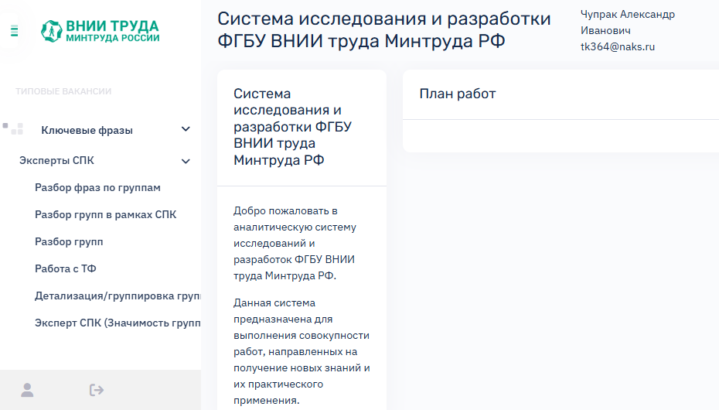
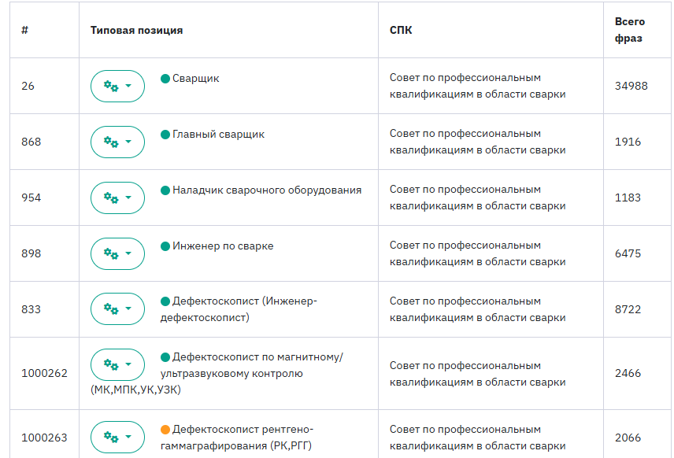
Формирование информационной системы сопряжения
НАКС
Notes:
СПКС, еще в 2023 г. совместно с ВНИИ труда Минтруда России провел анализ всех записей, имеющихся на ресурсах Работа в России.
Десятки тысяч записей проанализировано. Работодатель и соискатель, должны слышать и понимать друг друга!

Slide 7
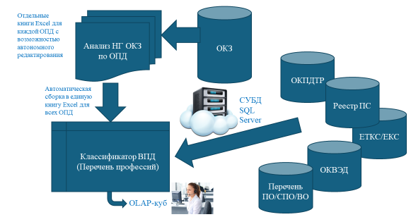
Модель данных Классификатора ВПД
НАКС
Notes:
Сегодня СПКС проводит масштабную работу по формированию и согласованию различных классификаторов

Slide 8
Модель данных Классификатора ВПД
НАКС
Notes:
Надот обрабатываемой информации вы видите на слайде

Slide 9
Предлагаемая структура профессиональных стандартов
НАКС
Наименование актуализируемого ПС | Наименование проекта актуализированной редакции ПС 2023-2024 г. | Наименование проекта актуализированной редакции ПС 2025 г.
Специалист по неразрушающему контролю | Дефектоскопист по визуальному контролю | Дефектоскопист по неразрушающему контролю
 | Дефектоскопист по акустическому и ультразвуковому контролю
 | Дефектоскопист по радиационному контролю
 | Дефектоскопист по вихретоковому контролю
 | Дефектоскопист по магнитному контролю
 | Дефектоскопист по газовому и жидкостному контролю
 | Дефектоскопист по электрическому контролю
 | Дефектоскопист по тепловому контролю
 | Специалист по неразрушающему контролю | Специалист по неразрушающему контролю
Подготовлены окончательные редакции ПС – переданы в МИНДРУД

Slide 10
Предлагаемая структура профессиональных стандартов
НАКС
Наименование актуализируемого ПС | Наименование проекта актуализированной редакции ПС 2023-2024 г. | Наименование проекта актуализированной редакции ПС 2025 г.
Сварщик | Сварщик ручной дуговой сварки | Сварщик
 | Сварщик газовой сварки
 | Сварщик механизированной дуговой сварки
 | Сварщик термитной сварки
 | Сварщик полимерных материалов | Сварщик полимерных материалов
Сварщик-оператор полностью механизированной, автоматической и роботизированной сварки | Сварщик автоматической дуговой сварки | Сварщик- автоматической и роботизированной сварки
 | Сварщик контактной (прессовой) сварки
 | Сварщик электронно-лучевой сварки
 | Сварщик лазерной сварки

Slide 11
Предлагаемая структура профессиональных стандартов
НАКС
Наименование актуализируемого ПС | Наименование проекта актуализированной редакции ПС 2023-2024 г. | Наименование проекта актуализированной редакции ПС 2025 г.
Резчик термической резки металлов | Резчик термической резки металлов | Резчик термической резки металлов
Специалист сварочного производства | Специалист сварочного производства | Специалист сварочного производства
Контролер сварочных работ | Контролер сварочных работ (код 40.107, рег. № 657, приказ Минтруда России № 677н от 29.09.2020 г., зарегистрирован Минюстом России 26.10.2020 г., рег. № 60577)
Специалист по механическим испытаниям сварных соединений и наплавленного металла | Лаборант по физико-механическим испытаниям металлических и полимерных материалов и сварных соединений (код 40.110, рег. № 665, приказ Минтруда России № 726н от 19.10.2020 г., зарегистрирован Минюстом России 17.11.2020 г., рег. № 60951)
Специалист по сварке и резке под водой (код 40.239, рег. № 1561, приказ Минтруда России № 421н от 19.07.2022 г., зарегистрирован Минюстом России 28.09.2022 г., рег. № 70261)
 | Металлограф | Металлограф Подготовлена очередная редакция ПС .

Slide 12

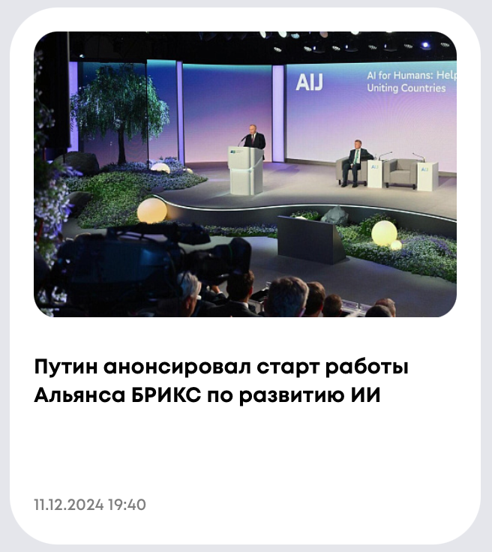
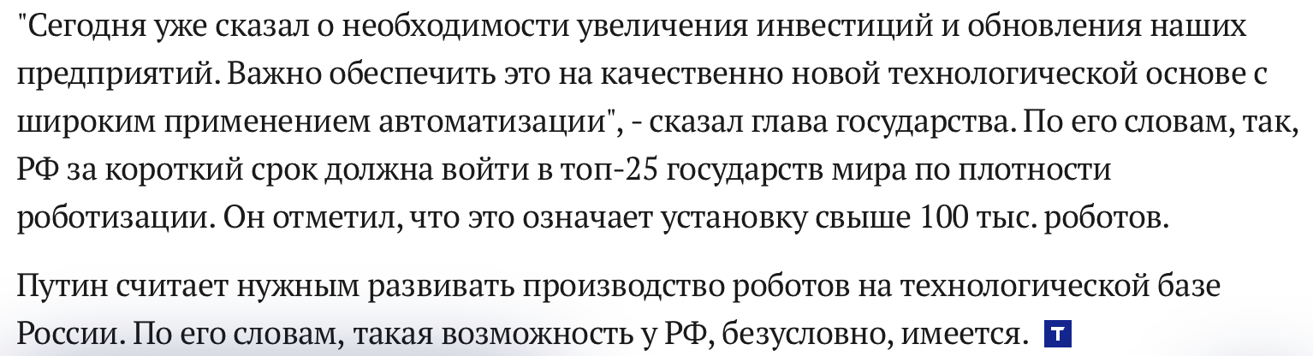

Тренды
НАКС
На каждые 10 тысяч работников должно приходиться 100 роботов.

Slide 13
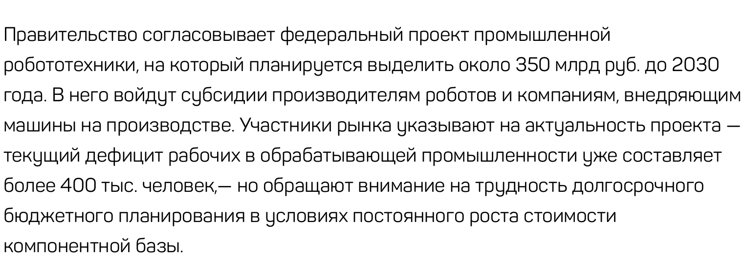
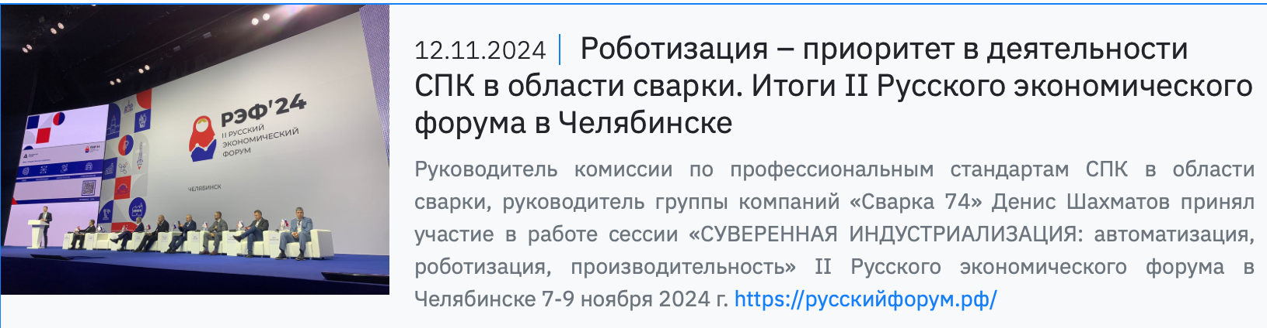
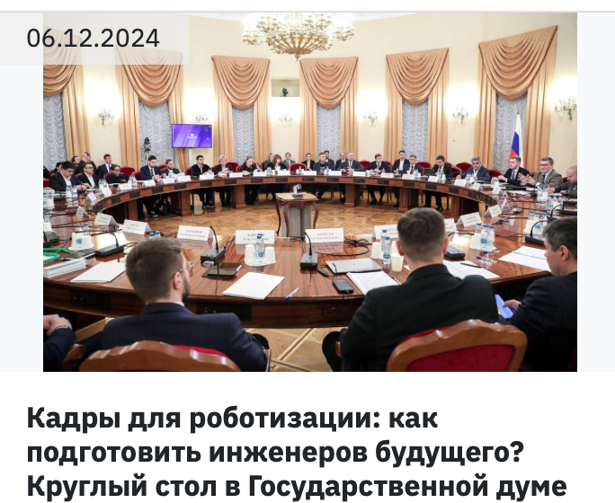

Новостная лента
НАКС
Не менее 183 млн рублей Минпромторг РФ выделит на разработку и развитие технологических решений в промышленной робототехнике, внедрение роботизированных ячеек и комплексов на предприятиях и обучение сотрудников.

Slide 14
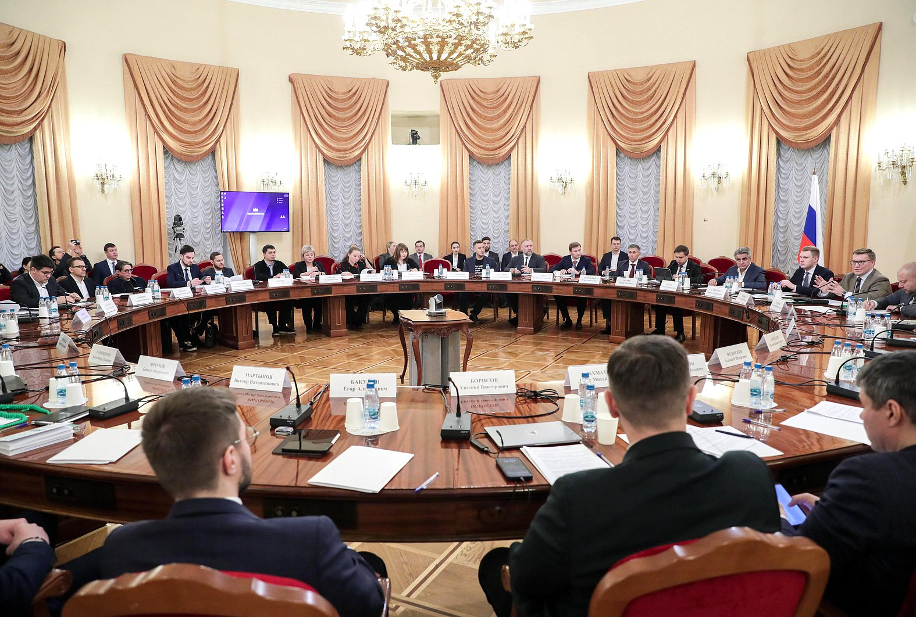
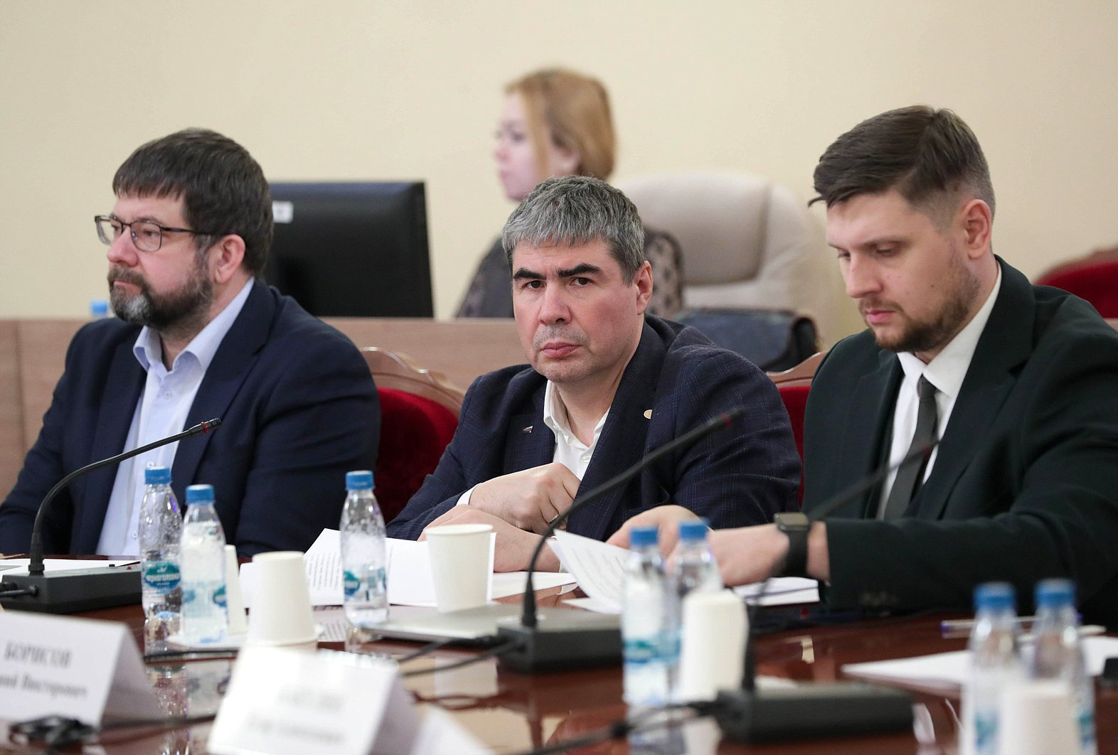
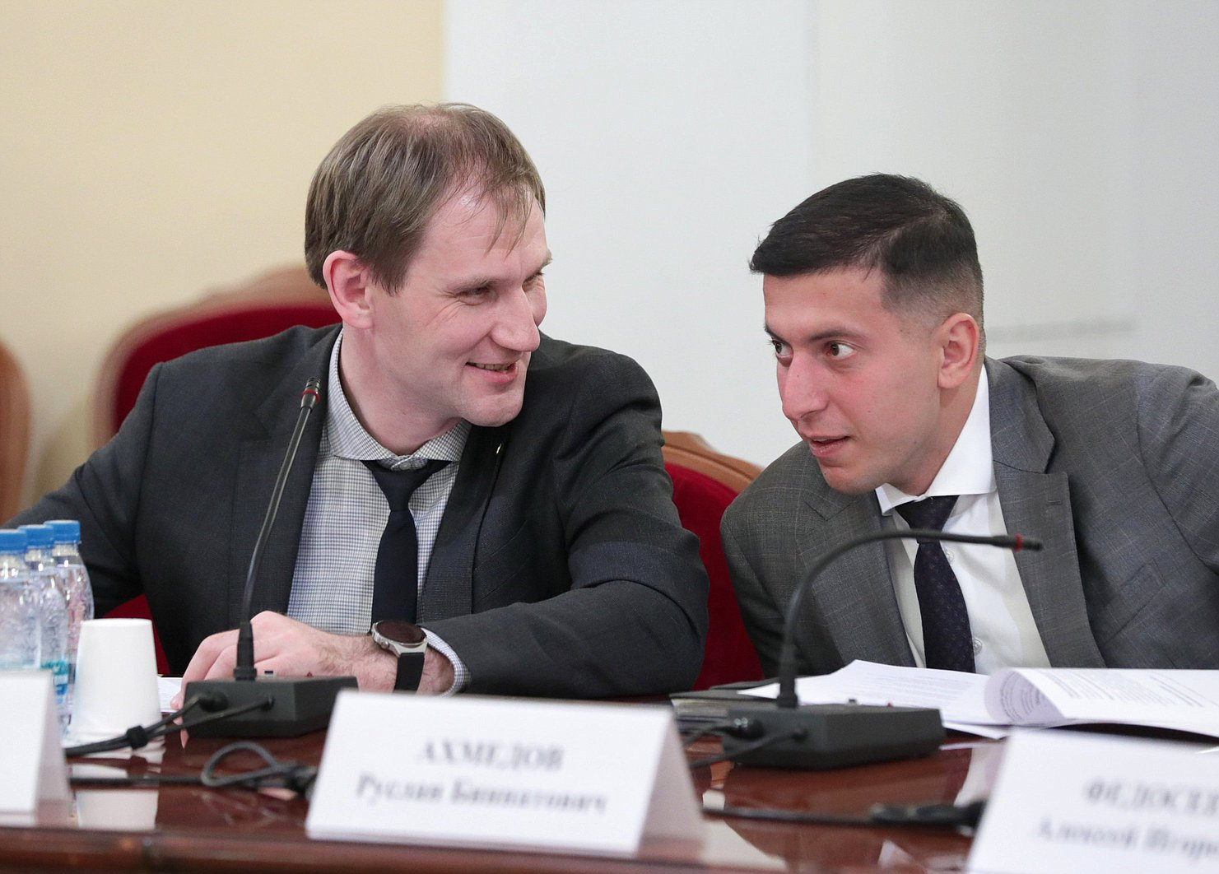
Новостная лента
НАКС
Круглый стол «Кадры для роботизации: как подготовить инженеров будущего?»
6 декабря 2024 г. Площадка Государственной думы
Необходимы специалисты: Инженеры-робототехники, Техники-робототехники и Операторы-робототехники. Соответствующие профессиональные стандарты и образовательные траектории
(ПО,ДПО, СПО, ВО)!!!

Slide 15


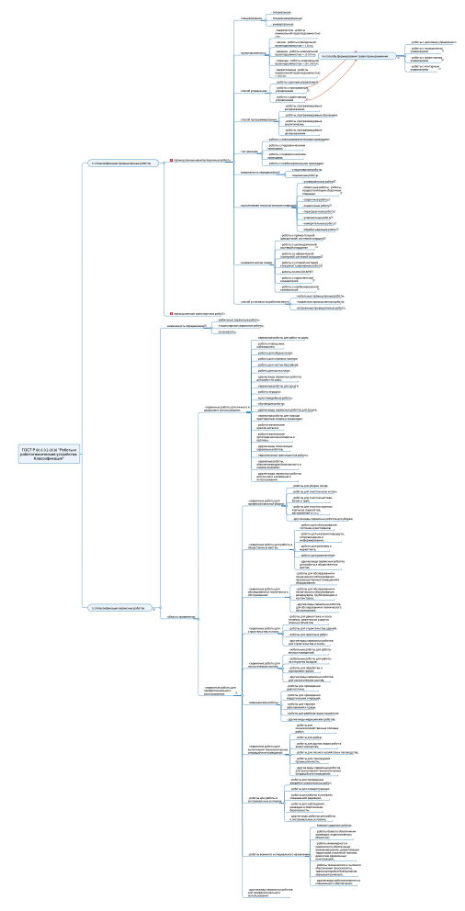
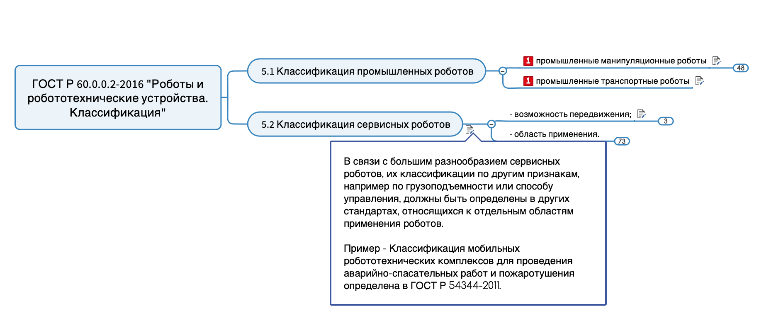
Повышение производительности труда
НАКС
НАКС
Рабочая группа «Робототехника» Совета по профессиональным квалификациям в области сварки
До 20 чел.
Состав:
- СПКС
- НАУРР
- Консорциум робототехники
- Минпромторг
- МГТУ им. Н.Э. Баумана
- МГТУ СТАНКИН
- ФГБОУ ДПО ИРПО
- Университет Иннополис
- ПАО КАМАЗ
- ГК Росатом
- и др.

Slide 16
Состав РГ
НАКС
№ | ФИО | Должность | Организация
1 | Мудрова Ольга Владимировна -Руководитель рабочей группы | Исполнительный директор | Национальная Ассоциация участников рынка робототехники
2 | Дудоров Евгений Александрович | Председатель Правления | Консорциум робототехники и систем интеллектуального управления
3 | Шахматов Денис Михайлович | Член СПК в области сварки, Генеральный директор | ООО НПП «Сварка-74»
4 | Ахмедов Руслан Биннатович | Начальник отдела развития современных средств производства. Департамент станкостроения и тяжелого машиностроения | Минпромторг России
5 | Малолетков Алексей Владимирович | Член СПК в области сварки, руководитель комиссии по развитию системы профессионального образования и обучения в национальной системе квалификаций, Генеральный директор | ООО «ГАЦ МР НАКС»
6 | Коберник Николай Владимирович | Член СПК в области сварки, заведующий кафедрой МТ7 Сварка, диагностика и специальная робототехника МГТУ им. Н.Э. Баумана | МГТУ им. Н.Э. Баумана
7 | Чаруйская Марианна Александровна | Начальник управления организации проектного обучения | МГТУ СТАНКИН
8 | Прибавченков Евгений Дмитриевич | Заместитель начальника Центра координации опережающей профессиональной подготовки | Зам.руководителя Национального проектного офиса Корпорация «Синергия»
9 | Шимановский Артур Германович | Заместитель директора Центра развития промышленной робототехники | Университет Иннополис
10 | Малолетов Александр Васильевич | Научный руководитель Центра технологий компонентов робототехники и мехатроники | Университет Иннополис
11 | Сотникова Алиса Павловна | преподаватель кафедры «Мехатроника и Робототехника», заместитель генерального директора ООО «Степень Свободы» | МГТУ СТАНКИН
12 | Воронин Александр Юрьевич | Технический директор | ООО «Робопро»
13 | Школьников Григорий Евгеньевич | Генеральный директор | ООО «ТРИЗ Роботикс»
14 | Моршанский Сергей Вениаминович | Генеральный директор | ООО «Тесвел»
15 | Макаров Александр Николаевич | Главный эксперт отдела технической и маркетинговой поддержки | ООО «АтомИнтелМаш», ГК Росатом
16 | Чугунов Максим Петрович | Генеральный директор | ООО «Промобот»
17 | Усова Наталья Александровна | Руководитель направления обучения | АО «Центр роботизированных технологий»
18 | Сурьянинов Антон Евгеньевич | Генеральный директор | АО «Эйдос-робототехника»
19 | Смоленцев Петр Александрович | Генеральный директор | ООО «Промышленная робототехника»

Slide 17
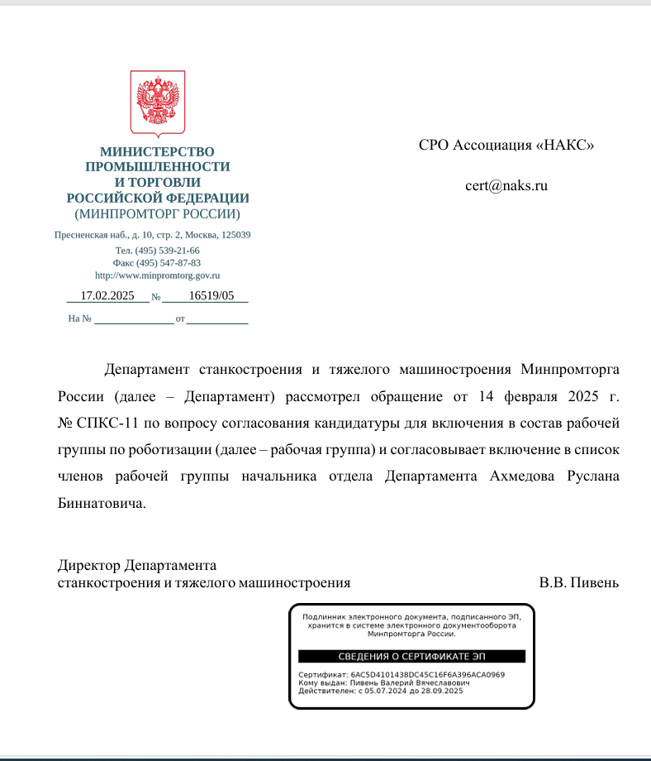
РГ Робототехника
НАКС
Решения СПКС от 25 февраля 2025г.:
Утвердить состав Рабочей группы «Робототехника» Совета по профессиональным квалификациям в области сварки

Slide 18
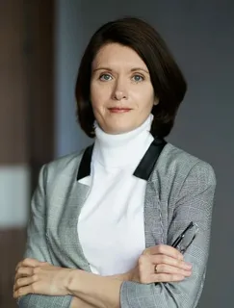
РГ Робототехника
НАКС
Руководитель рабочей группы «Робототехника» Мудрова
Ольга
Владимировна
Исполнительный директор НАУРР
+7 916 291-01-11 (WhatsApp) om@robotunion.ru
Национальная Ассоциация Участников Рынка Робототехники (НАУРР) — отраслевой союз компаний робототехники.
Ассоциация основана в 2015 году для развития рынка робототехники в России, укрепления международных связей и популяризации робототехники.

Slide 19
Профессиональные стандарты в области сварки+ робототехники
НАКС
Сварщик-оператор полностью механизированной, автоматической и роботизированной сварки
Обобщенные трудовые функции |  |  | Трудовые функции
код | наименование | уровень квалификации | наименование | Образование | Код ОКЗ
А | Выполнение автоматической и роботизированной сварки | 3 | Выполнение роботизированной сварки без программирования | ПО | 3139 Техники (операторы) по управлению технологическими процессами, не входящие в другие группы
В | Выполнение автоматической и роботизированной сварки с программированием оборудования | 4 | Выполнение роботизированной сварки с программирование и перепрограммирование промышленных роботов по сварке | СПО

Slide 20
Профессиональные стандарты в области сварки+ робототехники
НАКС
Специалист сварочного производства
Обобщенные трудовые функции |  |  | Трудовые функции
код | наименование | уровень квалификации | наименование | код | ОКЗ
В | Организационное обеспечение и технологическая подготовка внедрения средств автоматизации и роботизации | 5 | Организационное обеспечение внедрения средств автоматизации и роботизации в технологические операций сварочного производства | B/01.5 | Отсутствует (2008 г. МСКЗ-08 международный 3119 Техники в области физических и технических наук, не входящие в другие группы: оказание помощи инженерам в тестировании и разработке автоматического оборудования и робототехники. Робототехник )
 |  |  | Технологическая подготовка производственной деятельностью сварочного участка с применением автоматизированных и робототехнических комплексов | B/02.5
D | Проектирование и интеграция автоматизированных и робототехнических комплексов в сварочное производство | 6 | Проектирование автоматизированных и робототехнических комплексов в сварочное производство | D/01.6 | Отсутствует Надо добавлять в ОКЗ
 |  |  | Интеграция автоматизированных и робототехнических комплексов в сварочное производство | D/02.6

Slide 21
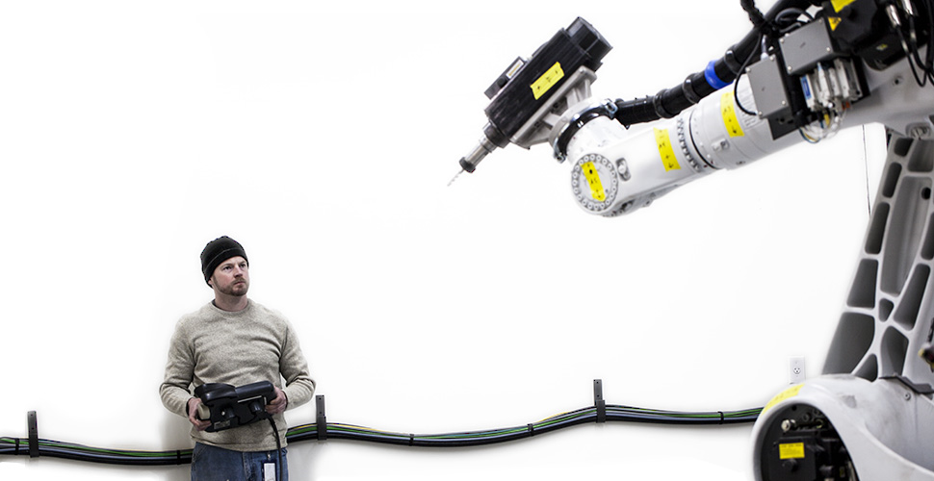
РОБОТ – ЭТО УНИВЕРСАЛЬНЫЙ И НАДЁЖНЫЙ ИНСТРУМЕНТ
БОЛЕЕ 1500 ТЕХНОЛОГИЧЕСКИХ ПРИМЕНЕНИЙ:
Авиация
Автомобильная промышленность
Аддитивные технологии
Архитектура
Индустрия 4.0 и VR технологии
Индустрия развлечений
Коллаборативные роботы: коботы
Медицина
Мех обработка и 3D-фрезерование
Микроэлектроника
Мобильная робототехника
Окраска
Обработка металлов: сварка, резка, лазеры
Пищевая промышленность
Пластик и композитные материалы
Фармацевтика
и много другое….
Именно робот является сквозным инструментом для повышения производительности в целом по стране, который применяется во всех отраслях экономики, такой же как IT-технологии.
Сейчас трудно найти отрасль, где не применяются роботы.

Slide 22
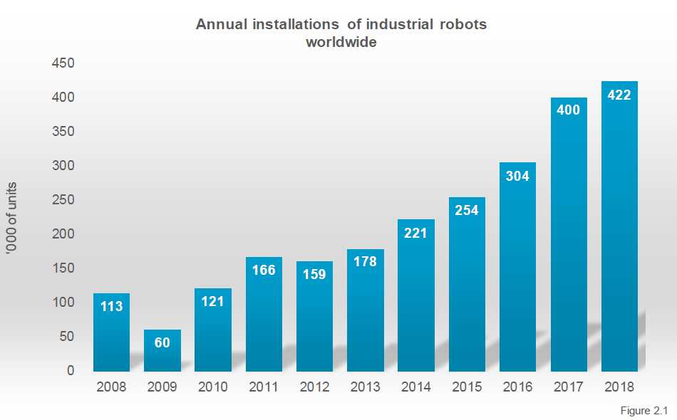
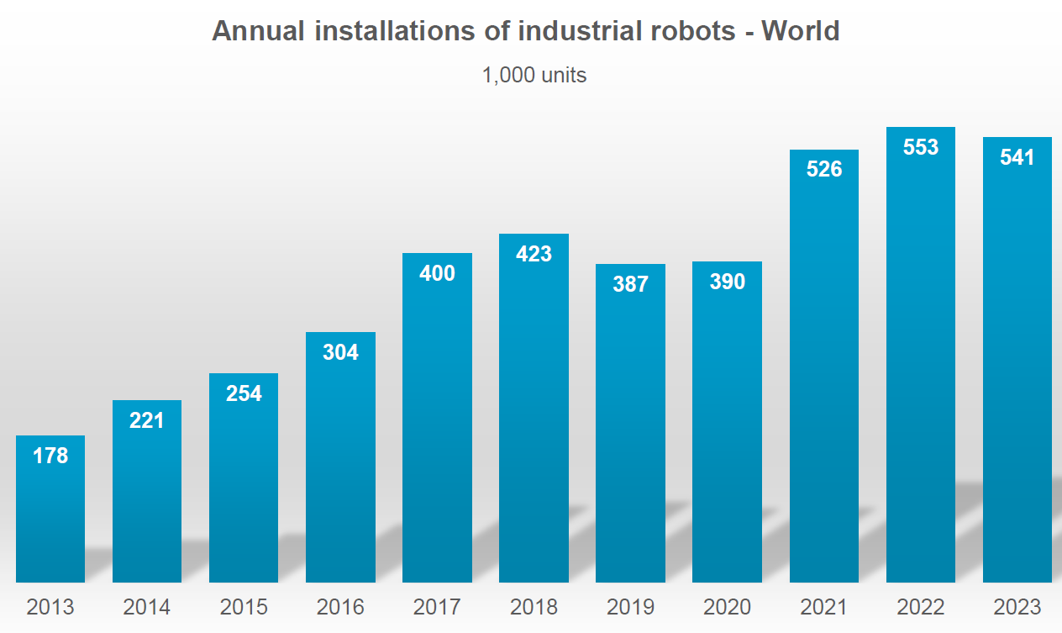
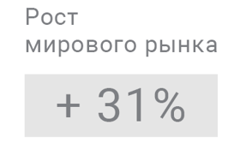
IFR: Сколько промышленных роботов устанавливается в мире (тыс.)?
COVID-19
Рост
Рост
Кризис!
Кризис!

Slide 23
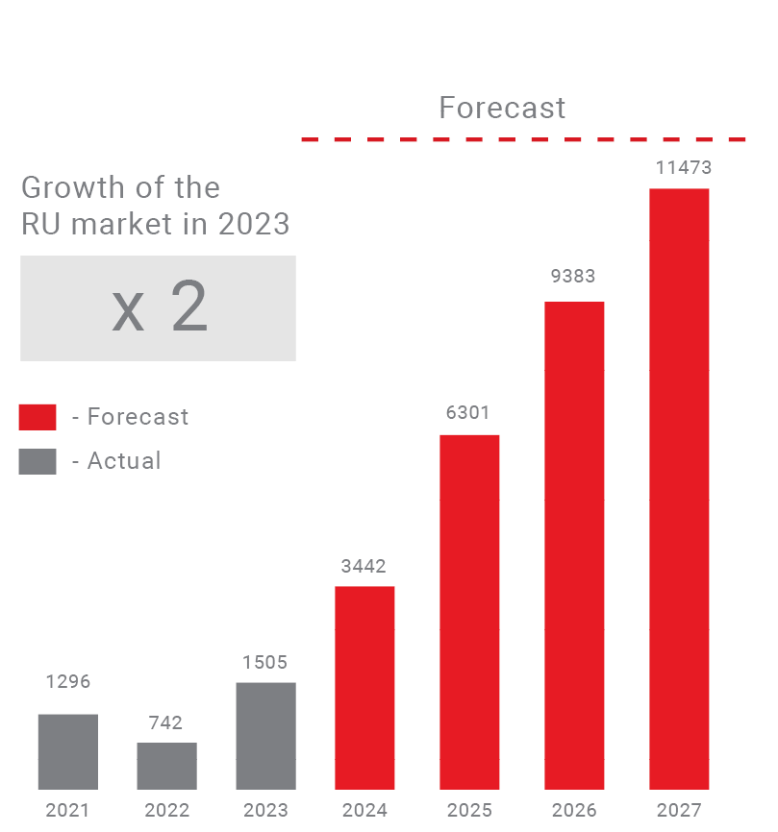
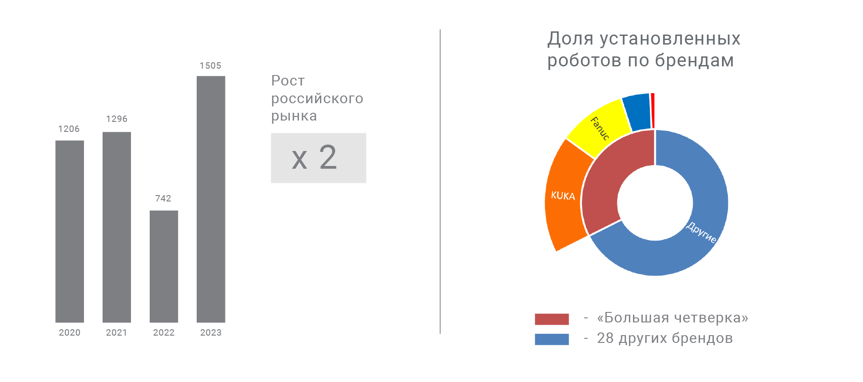
Установленные роботы в РФ

Slide 24
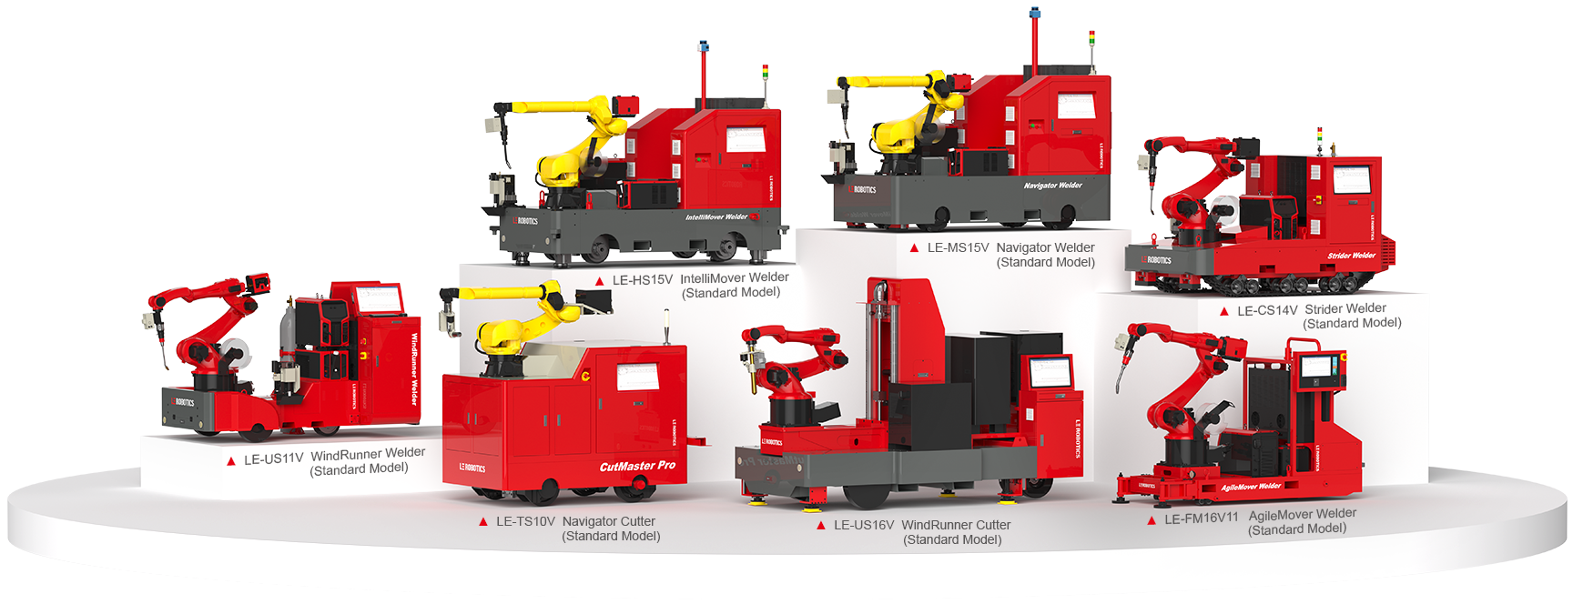
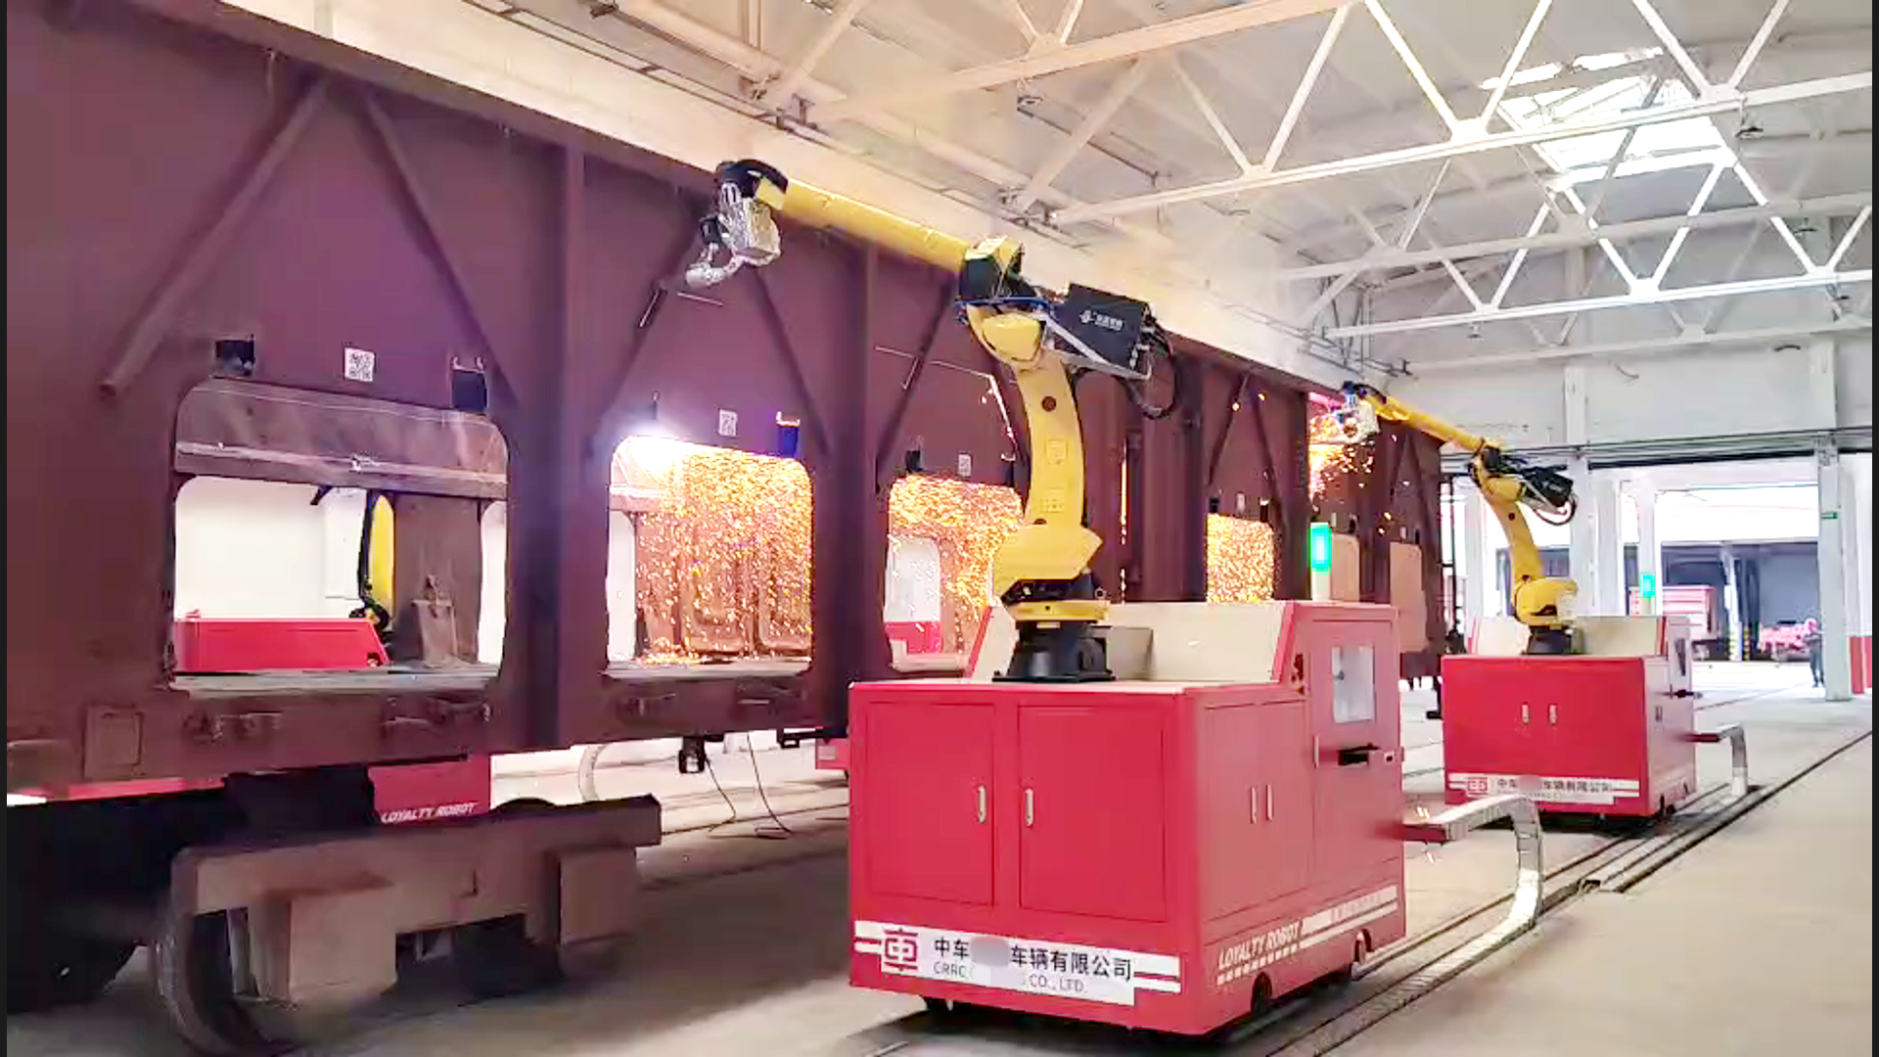
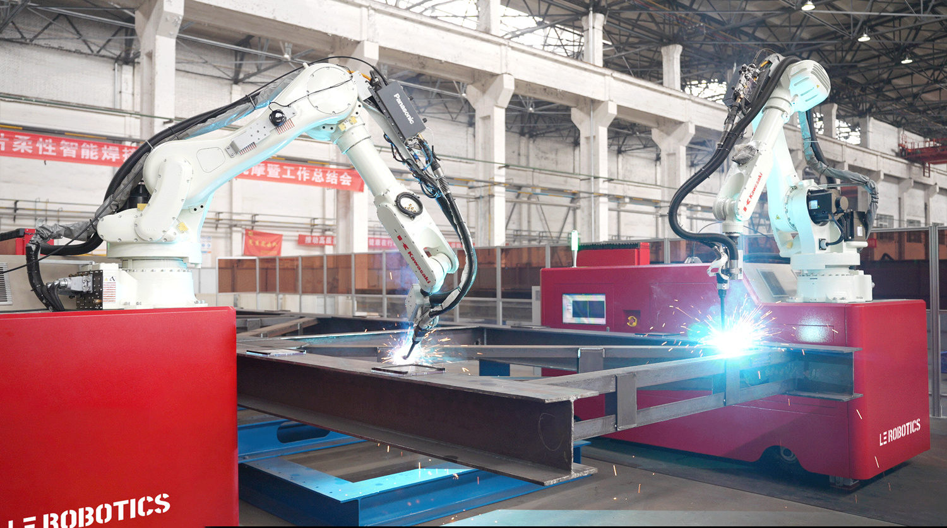
ТРЕНДЫ ПРОМЫШЛЕННОЙ РОБОТИЗАЦИИ
ООО НПП Сварка-74 Адрес: г. Челябинск, ул. Днепропетровская 23
+7 (351) 729-94-20 https://robotosvarka.ru/
www.crp-robot.ru
Рост спроса на промышленных роботов
Использование ИИ и нейросетей
ПО позволяет быстро перенастраивать роботов
Сближение IT и OT-технологий
Коллаборация с роботами
Гибридные и аддетивные решения
Новые бизнес-модели
Автономные роботизированные ячейки

Slide 25
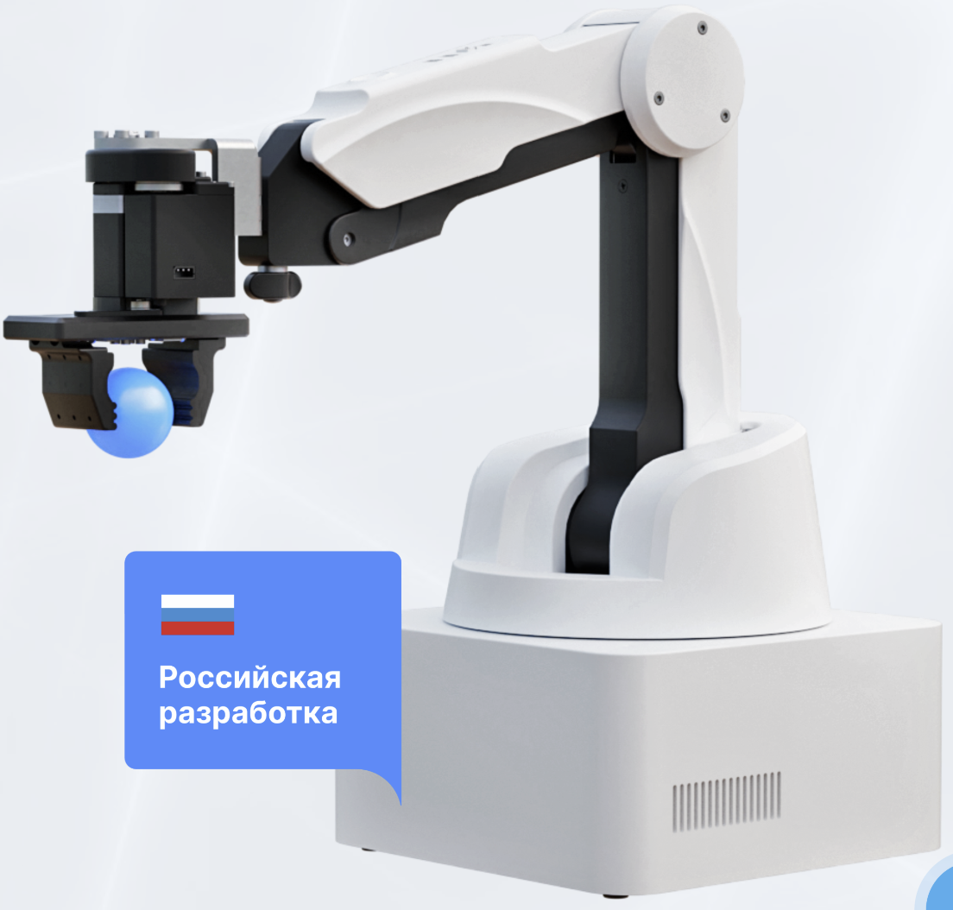
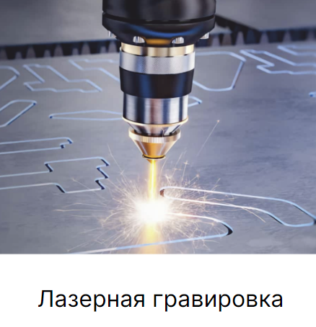
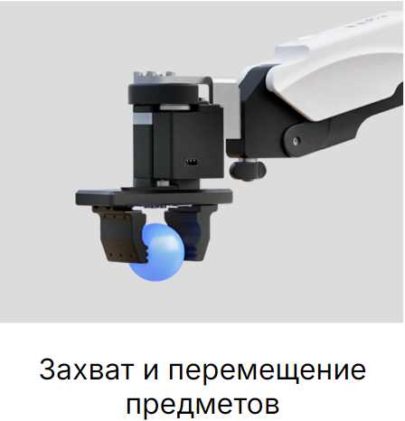
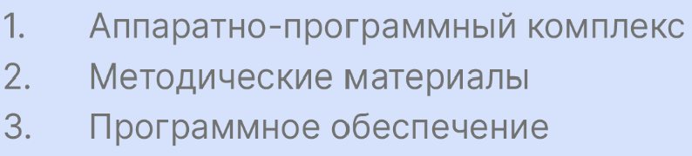
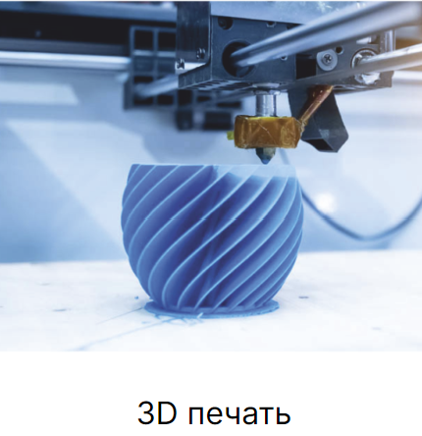
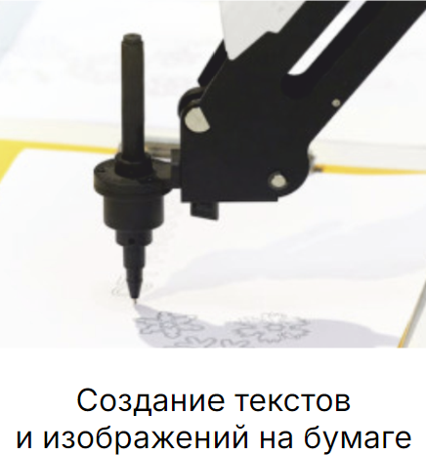
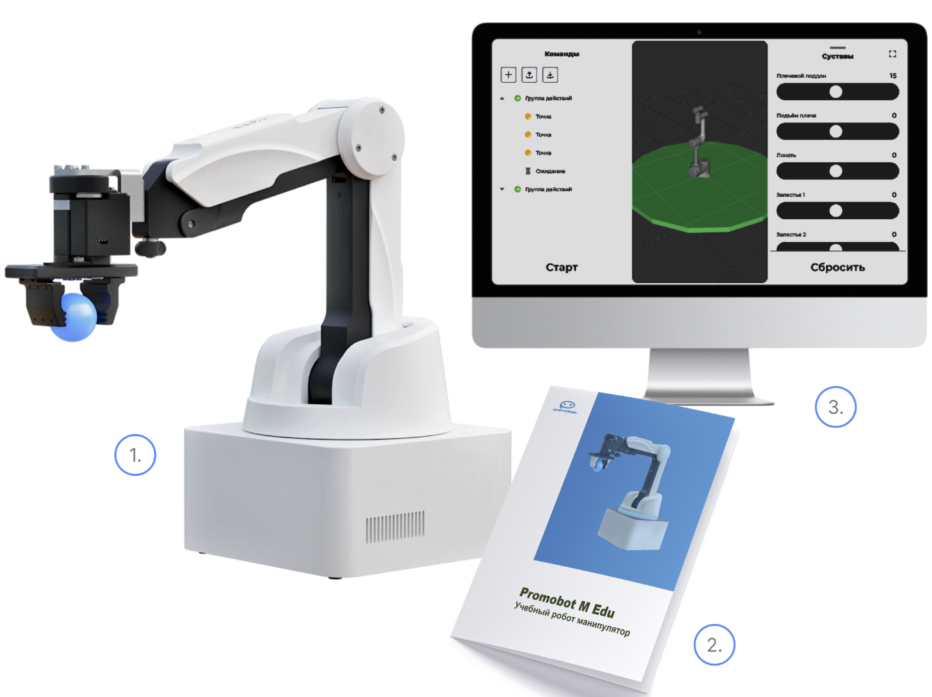
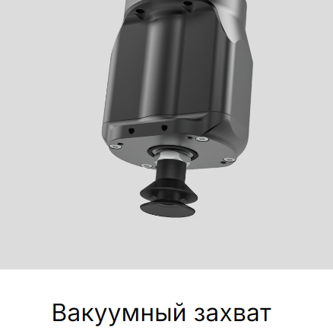

Promobot M Edu
учебный робот-манипулятор для изучения робототехники и программирования в образовательных учреждениях
ООО НПП Сварка-74 Адрес: г. Челябинск, ул. Днепропетровская 23
+7 (351) 729-94-20 https://robotosvarka.ru/
www.crp-robot.ru
Состав Promobot M Edu
Блок питания
Пульт управления
Сменный экструдер для 3D-печати
Сменный модуль для лазерной гравировки
Сменный захват для пишущих инструментов
Сменный захват вакуумный
Сменный захват механический
Руководство пользователя
Комплект методических указаний

Slide 26
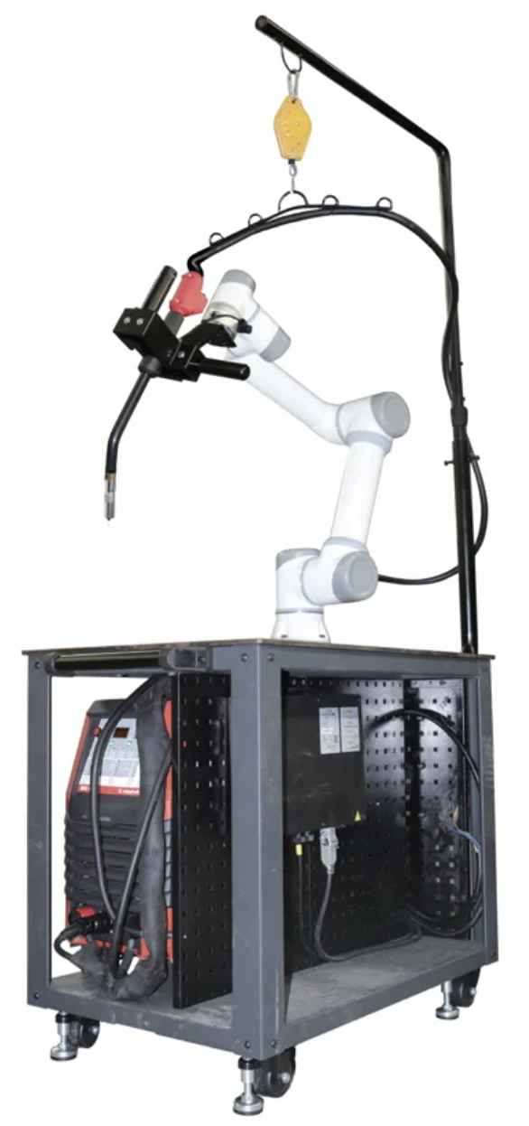

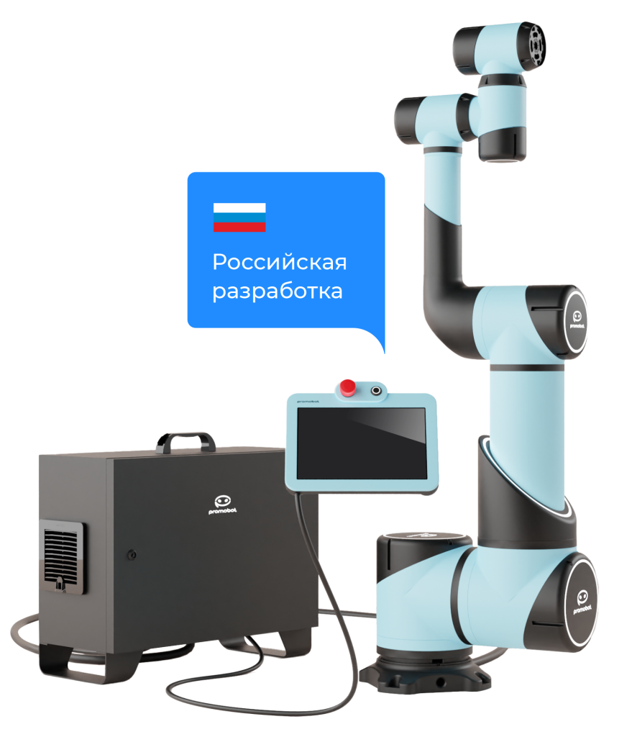
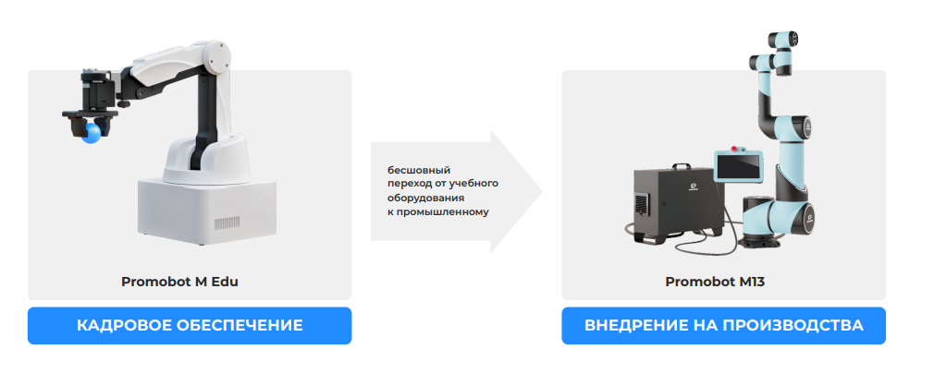
Promobot M13
Шестиосевой коллаборативный манипулятор
ООО НПП Сварка-74 Адрес: г. Челябинск, ул. Днепропетровская 23
+7 (351) 729-94-20 https://robotosvarka.ru/
www.crp-robot.ru
Назначение Promobot M13
Перемещение
Упаковка и укладка
Сборка
Паллетизация
Сварка
Нанесение клея, краски
Обслуживание станков
Лабораторные анализы
Контроль качества
Отверточная сборка
Литье под давлением
13 кг
Грузоподъемность
6
Количество осей
Ip54
Степень защиты
0,05 мм
Точность позиционирования

Slide 27

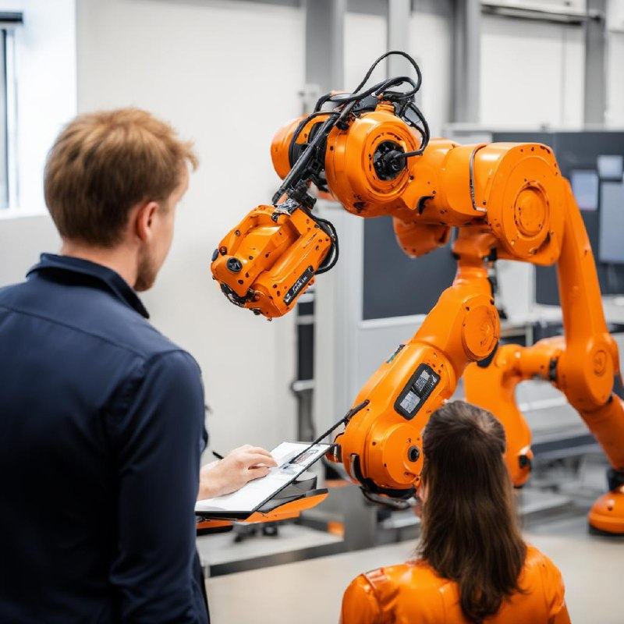
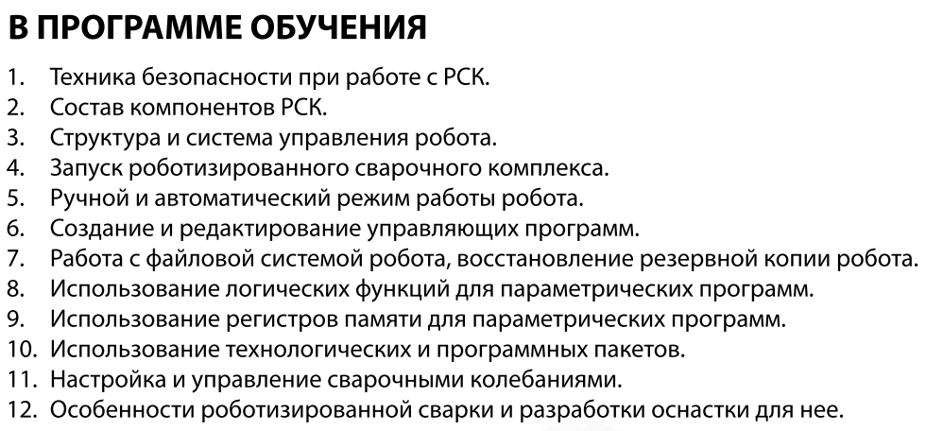
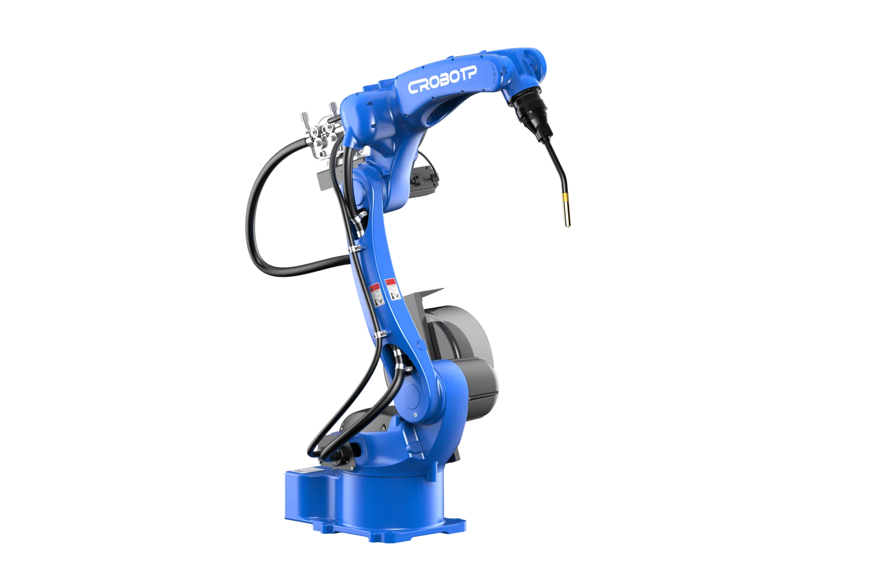

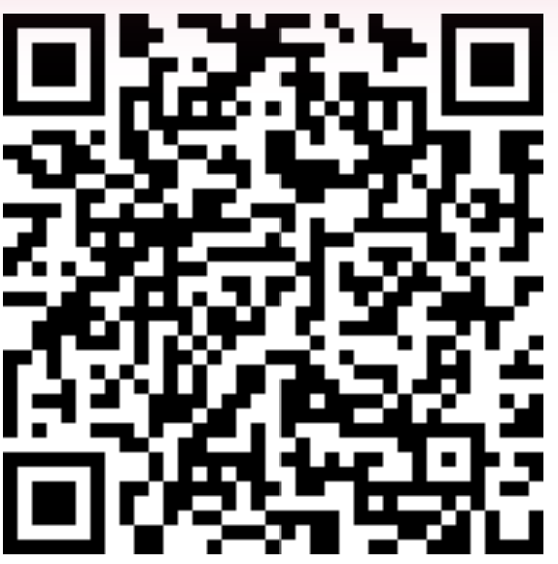
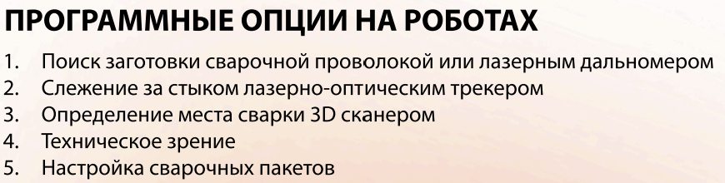
ОБУЧЕНИЕ НАРОБОТАХ
ООО «АКАДЕМИЯ СВАРКИ»
ЛИЦЕНЗИЯ №14360 ОТ 17.01.2019
г. ЧЕЛЯБИНСК, ул. ДНЕПРОПЕТРОВСКАЯ,23. 88043331919 ДОБ.162 ACADEMY@SVARKA74.RU

Slide 28

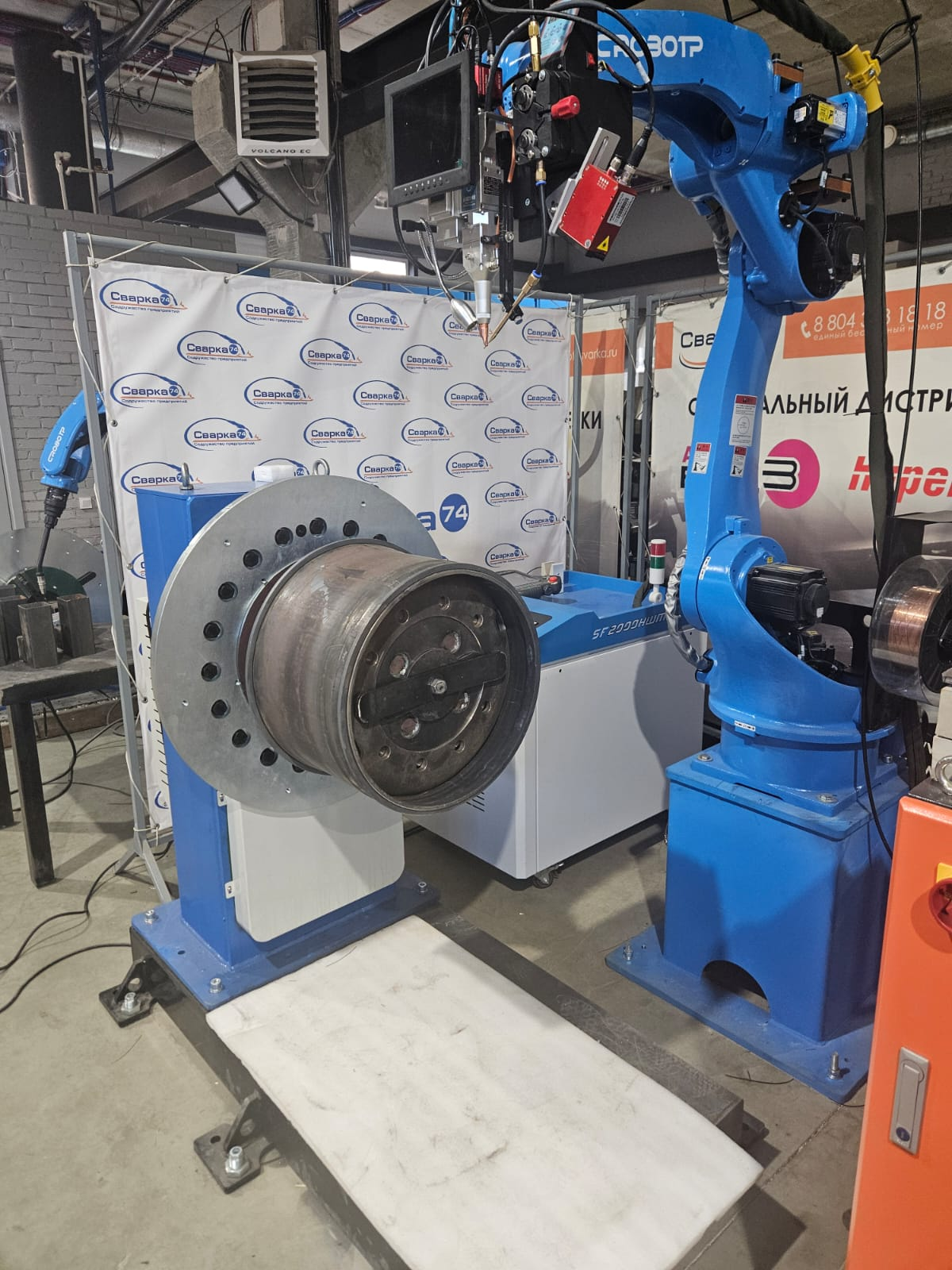
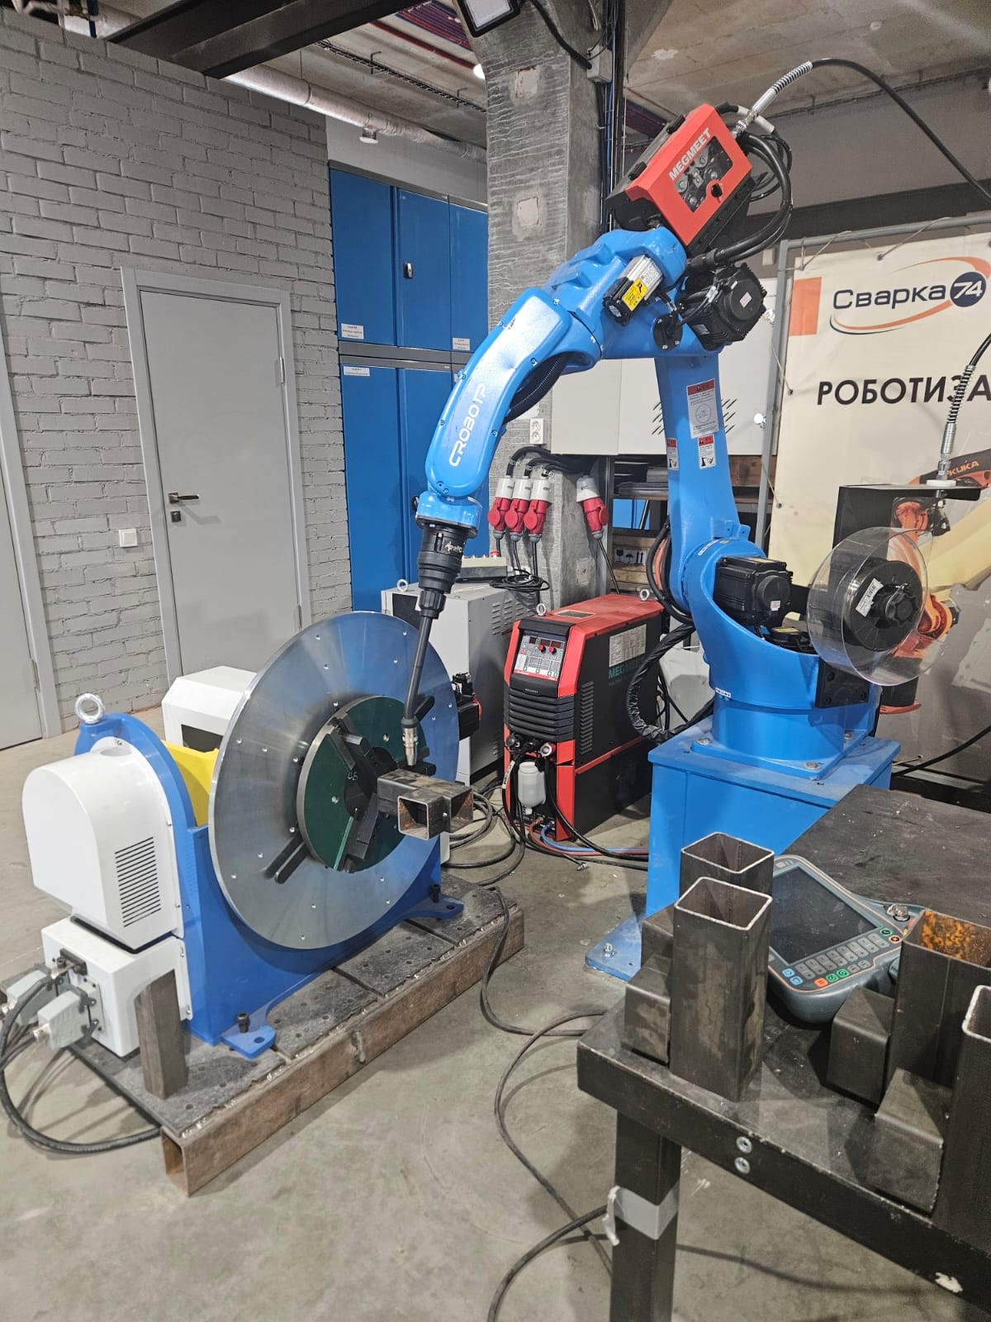

ООО НПП Сварка-74 Адрес: г. Челябинск, ул. Днепропетровская 23
+7 (351) 729-94-20 https://robotosvarka.ru/
www.crp-robot.ru
РОБОТЫ CRP В НАЛИЧИИ В ЧЕЛЯБИНСКЕ:
АДРЕС ДЕМО-ЗАЛА
454087 г. Челябинск, ул Днепропетровская 23
ТЕЛЕФОННЫЙ НОМЕР
8 804 333 1919
8 351 799 5988
info@robotosvarka.ru

Slide 29

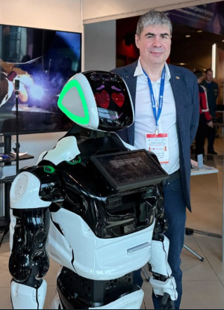


ООО НПП Сварка-74 Адрес: г. Челябинск, ул. Днепропетровская 23
+7 (351) 729-94-20 https://robotosvarka.ru/
www.crp-robot.ru
Денис Михайлович Шахматов
к. т. Н. Руководитель комиссии по профессиональным стандартам
к. т. н., руководитель филиала «CROBOTP Урал», руководитель группы компаний «Сварка 74»
Тел. +7-912-891-2076
denis@svarka74.ru

